Slide 1
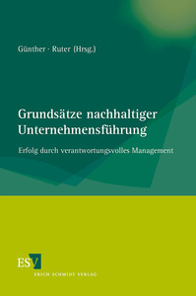
Erfolgsfaktor
Nachhaltige Unternehmensführung
Grundsätze für ein verantwortungsvolles Management
Vortrag mit Diskussion
Es gilt das gesprochene Wort
TÜV Rheinland
Freitag, den 11. Oktober 2013 - Köln
10:15 Uhr bis 11 Uhr
Rudolf.x@Ruter.de

Slide 2
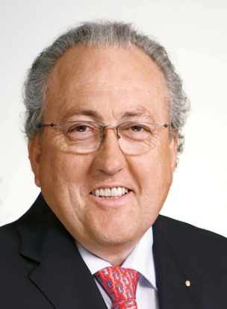
Referent
Rudolf X. Ruter
Wirtschaftsprüfer / Steuerberater /
Corporate Governance Consulting /
Ehemaliger Leiter des Arbeitskreis „Nachhaltige Unternehmensführung“ in der Schmalenbachgesellschaft
Mitglied des Beirats von Financial Expert Association e.V.
Mitglied des Beirats des Deutschen CSR Forum (envicom)
Mobil +49 175 2433 028
Fax +49 711 2295 4422
E-Mail rudolf.x@ruter.de
Internet www.ruter.de
Kostenlose Downloads auf www.ruter.de

Slide 3
Exkurs / Frage: Gibt es eine gute Unternehmensführung?
Exkurs / Frage: Gibt es eine gute Unternehmensführung?
Laut Reinhard K. Sprenger
gibt es
keine gute Unternehmensführung.
Es gibt nur eine erfolgreiche und
eine nicht erfolgreiche Unternehmensführung.

Slide 4
Zukunftsfähige Unternehmensführung als Basis für nachhaltige Unternehmensführung
Nachhaltige Unternehmensführung kann nur mit zukunftsfähigem Führungsverhalten erreicht werden, d.h. Führungskräfte müssen zukunftsfähig sein[1]. Führungsverhalten muss klar, konsequent, nachvollziehbar und authentisch sein. Nur durch dieses Verhalten wird Vertrauen aufgebaut und gelebt[2]. Ein Führer muss für sich und für das Unternehmen Verantwortung übernehmen. Sein Führen muss zukunftsfähig sein. Zukunftsfähige gelebte Führung schafft Vertrauen und hilft dem Unternehmen erfolgreich und nachhaltig zu sein. Dazu gehört, dass die Führungskraft genauso wie das einzelne Mitglied des Aufsichtsrats und des Beirats[3] mit seinem Verhalten und seinen Entscheidungen die Zukunft des Unternehmens fördert und stärkt.
Entscheidungen sollen nur auf der Basis einer Reflexion von vereinbarten Werten zum Erhalt des Unternehmens unter Berücksichtigung gegenwärtiger und zukünftiger Risiken getroffen werden.
D.h. in den Worten von Dr. Günther Bachmann, Generalsekretär Rat für Nachhaltige Entwicklung: „Nachhaltigkeit ist Sache von allen, die in und mit einem Unternehmen arbeiten. Die Führung hat eine besondere Verantwortung. In einer Situation, wo der Begriff der Nachhaltigkeit in aller Munde ist und viele damit Vieles meinen, aber auch Vieles im Unklaren bleibt, bedeutet diese Verantwortung, dass Nachhaltigkeit inhaltlich konsequent mit neuen Ideen und verbindlich ausgefüllt wird“.
[1] Ruter, R. X.: Zukunftsfähige Führungsverhalten, elektronisch veröffentlicht unter http://www.cfoworld.de/zukunftsfaehiges-fuehrungsverhalten, Stand 27.02.2013 (abgerufen am 19. September 2013)
[2] Ruter, R. X.: Aspekte des Vertrauens In: DDIM Online Interim Manager Magazin, elektronisch veröffentlicht unter http://www.ddim.de/interim-management-magazin/, Stand 20.09.2013 (abgerufen am 19. September 2013)
[3] Vgl. Ruter, R. X. / Thümmel, R.: Beiräte in mittelständischen Familienunternehmen, 2. Auflage, Boorberg Verlag, Stuttgart, 2009

Slide 5
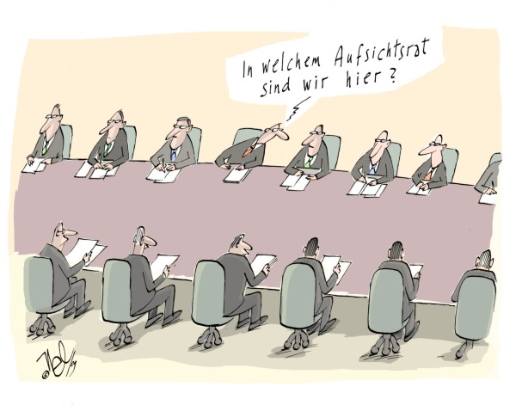
Warum Grundsätze für nachhaltige Unternehmensführung ?
Vor allem jüngeren bzw. neu berufenen Mitgliedern des Managements (und der Aufsichtsorgane) dienen diese Zehn Grundsätze zur Orientierung und Taxierung des Unternehmens im Sinne einer Chancen-Verbesserung für persönliches, erfolgreiches Management.
Ältere bzw. erfahrene Mitglieder des Managements und des Kontrollgremiums kennen (hoffentlich) schon diese Zehn Grundsätze und deren Einhaltung aus der bisherigen Wahrnehmung ihrer Verantwortlichkeiten.
Quelle: Nel (Joan Cozacu) (* 27. Juni 1953 in Cluj-Napoca, Rumänien)
Nachhaltige Unternehmensführung
ist ein langfristig ausgerichtetes, wertebasiertes und gegenüber Mensch und Umwelt
Verantwortung forderndes, gelebtes Konzept.

Slide 6
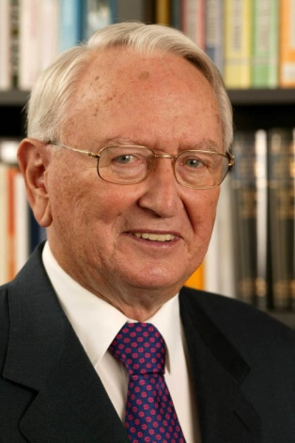
Grundsätze nachhaltiger Unternehmensführung
Über 250 Klartexte auf www.aknu.org
(Stand Oktober 2012: mehr als 370.000 Besucher)
Klartexte sind kurze Stellungnahmen, in denen Führungspersönlichkeiten ihre Meinung und Überzeugung für nachhaltige Unternehmensführung darstellen.
Zum Beispiel Klartext von Dr. h.c. Helmut Maucher
Ehrenvorsitzender des Aufsichtsrates der Nestlé Deutschland AG und
Ehrenpräsident der Nestlé S.A.
„Nachhaltigkeit ist für mein Unternehmen deshalb wichtig, weil ein Unternehmen langfristig nur dann erfolgreich ist und weil im Übrigen viele soziale Konflikte sowie die Vernachlässigung von Stakeholdern nur durch kurzfristiges Handeln entstehen."
Quelle:
http://www.aknu.org/index.php?option=com_content&view=article&id=77:die-unternehmensfuehrung-muss-sich-eindeutig-zur-nachhaltigen-unternehmensfuehrung-bekennen&catid=34:content&Itemid=50

Slide 7
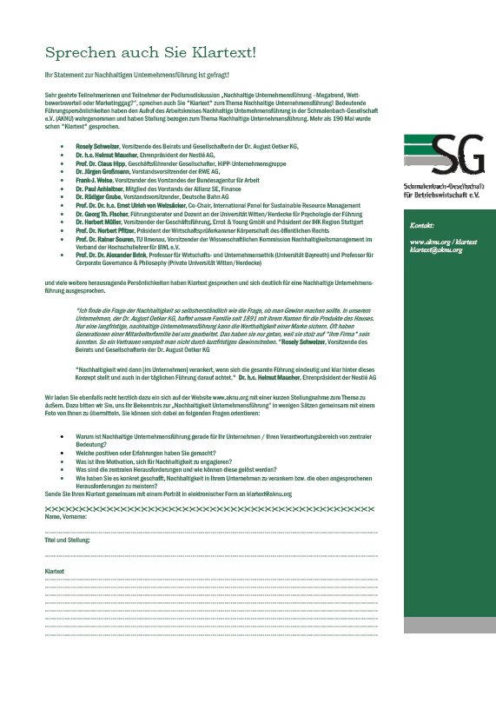
Nachhaltige Unternehmensführung Sprechen auch Sie Klartext!
Sie können sich bei der Formulierung Ihres Klartextes an folgenden Fragen orientieren:
Warum ist Nachhaltigkeit für Ihr Unternehmen / Ihren Verantwortungsbereich von zentraler Bedeutung
Welche (positiven) Erfahrungen haben Sie gemacht?
Was ist Ihre Motivation, sich für Nachhaltigkeit zu engagieren?
Was sind die zentralen Herausforderungen?
Wie haben Sie es konkret geschafft, Nachhaltigkeit in Ihrem Unternehmen zu verankern bzw. die oben angesprochenen Herausforderungen zu meistern?
Senden Sie Ihren Klartext inklusive Ihres elektronischen Porträts an klartext@aknu.org

Slide 8
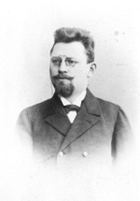
Nachhaltige Unternehmensführung Einleitung
„Nur deshalb, weil wir nicht in die Zukunft sehen können und weil wir das für Zukunftsschätzungen nötige Material aus der Vergangenheit gewinnen müssen, hat das Vergangene für unsere Schätzungen Interesse“ (SCHMALENBACH, E. (1928)).
Zukunftsorientierung
„Die Werte, die bei der Bewertung von Anlagen eine Rolle spielen können, sind verschiedener Art. Aber nicht alle diese Werte haben die gleiche Bedeutung. Weitaus der wichtigste von ihnen ist der Ertragswert“ (SCHMALENBACH, E. (1917/1918)).
Nachhaltig erzielbare Erträge
Eugen Schmalenbach
€

Slide 9
Nachhaltige Unternehmensführung
Einleitung
„Unsere Vorstellung vom Erfolg muss ausgehen von der Natur des wirtschaftlichen Betriebes. Der wirtschaftliche Betrieb ist ein Bestandteil der Gesamtwirtschaft, dazu berufen, zu seinem Teil von den Aufgaben der Gesamtwirtschaft einen Teil zu übernehmen. Als Bestandteil der arbeitsteiligen Gesamtwirtschaft entnimmt er ihr Materialien und andere Leistungen und gibt dafür Fabrikate und andere Leistungen an die Gesamtwirtschaft zurück. Dabei soll ein Mehrwert erzielt werden; denn der Betrieb soll sich mehrend und nicht mindernd an der Gesamtwirtschaft beteiligen.“ (SCHMALENBACH, E. (1961))
Mehrwert für Gesellschaft
Gewinn- erzielung
Umwelt- schonung
Mitarbeiter- orientierung

Slide 10
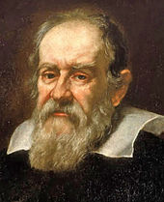
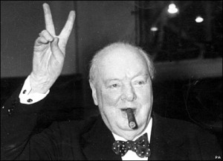
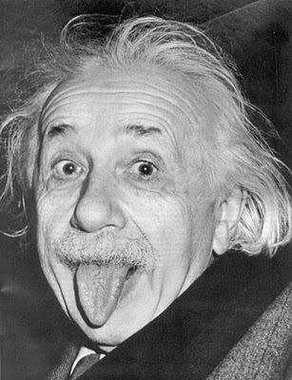
Nachhaltige Unternehmensführung Nur was gemessen wird, wird auch erreicht
„Messen,
was messbar ist,
und
messbar machen,
was nicht messbar ist!"
„Nicht alles was zählt, kann gezählt werden,
und
nicht alles was gezählt werden kann, zählt!“
“Wie schön die Strategie auch sein mag,
man sollte hin und wieder mal die Ergebnisse betrachten.”

Slide 11
Nachhaltige Unternehmensführung Reichweiten der Verantwortung
Verantwortung
ökonomisch
rechtlich
sozial
Zwingende
Vorschriften
Quasi-gesetzliche
Vorgaben
Freiwillige Vorgaben
Wirtschaftlichkeit
Steuergesetze
CG Kodex
Firmenrichtlinien
Work-/Life-Balance
Gewinne
Aktiengesetz
UN Global Compact
Selbst-Verpflichtungen
Lebenslanges Lernen
Lieferanten
Strafgesetzbuch
OECD
Code of Conduct
GROW
Marktpräsenz
IFRS/US-GAAP
SA 8000
Value Statement
Healthcare
etc.
etc.
etc.
etc.
etc.
Quelle:
Höffe, Otfried Prof. Dr. Dr. h. c. (2008) „Soziale Verantwortung von Unternehmen. Rechtsphilosophische Überlegungen“;
7. CSR-Newsletter von Ernst & Young; Mai 2008

Slide 12
Nachhaltige Unternehmensführung Wer ist verantwortlich ?
Alle
Führungskräfte
und
Verantwortungsträger
Eigentümer (Aktionäre und Gesellschafter)
Aufsichtsgremien wie Aufsichtsrat, Beirat, Stiftungsrat etc.
Geschäftsleitung wie Vorstände und Geschäftsführer
Weitere Führungskräfte wie Bereichsleiter, Prokuristen etc.

Slide 13
Exkurs: Was ist ein ehrbarer Aufsichtsrat / Kaufmann?
Der „ehrbare Aufsichtsrat“ sieht Moral und Wirtschaftlichkeit nicht als Gegensatz, sondern als Bedingung. Wirtschaftlichkeit bedeutet das Schaffen nachhaltiger Werte. Das Handeln von Unternehmer/innen steht im Einklang mit der Gesellschaft und erfordert neben wirtschaftlichem Fachwissen und der Ausprägung einer verantwortlichen Persönlichkeit eine umfangreiche humanistische Bildung.
Konkreter formuliert lassen sich folgende Parameter anführen: Ehrlichkeit, Vorsicht, Vertrauen schaffen, Wahrung von Geschäftsgeheimnissen, Wagemut im richtigen Moment, Friedensliebe, Ernsthaftigkeit, Höflichkeit, Klugheit, Ordnung, gute Erscheinung und nicht zuletzt eine gute Erziehung.
Allerdings bleibt ein wichtiger Faktor unerwähnt: die persönliche Haftung
Vgl. auch
Ruter, Rudolf X. Was ist ein ehrbarer AR / Beirat ?- Welche Bedeutung nimmt er im Rahmen einer nachhaltigen Unternehmensführung ein? Fachzeitschrift DER BETRIEB Heft 20 vom 20. Mai 2011, Seite 1123 bis 1126
Ruter, Rudolf X. (2012): „Zehn Fragen zur Nachhaltigkeit – Fragenkatalog für ehrbare Aufsichtsräte“ Der Aufsichtsrat Heft 06/2012

Slide 14
Exkurs: Persönliche Haftung der Führungskraft
„Haftung ist nicht nur eine Voraussetzung für die Wirtschaftsordnung des Wettbewerbs, sondern überhaupt für eine Gesellschaftsordnung, in der Freiheit und Selbstverantwortung herrschen“
Für eine ehrbare Führungskraft ist es selbstverständlich, dass er seine persönliche Haftung für Pflichtverletzungen im Rahmen seiner Verantwortung und seines Handeln akzeptiert – auch wenn es dafür nur begrenzte konkrete gesetzliche Grundlagen gibt.
Bezogen auf einen ehrbaren Aufsichtsrat bedeutet dies, dass er sich in der Rolle des Verantwortungsträgers versteht und Bereitschaft zur Evaluation und Beurteilung durch andere zeigt (vgl. Textziffer 5.6 im DCGK).
Walter Eucken
„Wenn wir wirtschaftliche Freiheit erhalten und Dynamik wiedergewinnen wollen, brauchen wir wirksame Vorkehrungen gegen einen exzessiven Gebrauch der Freiheit. ……wir dürfen nicht länger zulassen, dass Akteure Risiken eingehen, die nicht durch ökonomische Substanz aufgefangen werden können“
Wolfgang Schäuble
Nicht was legal ist, ist richtig,
sondern
nur was legitim ist, ist richtig.

Slide 15
Nachhaltige Unternehmensführung
Verschiedene Aspekte der Nachhaltigkeit
Corporate Responsibility
Corporate Governance
Einhaltung des Deutschen Corporate Governance Codex, Value Statement, Anti-Korruption, etc.
Corporate Social Responsibility
Tripple Bottom Line
Ökonomische
Verantwortung
Wertschöpfung, Sicherstellung der Zahlungsfähigkeit, Gewinnen von Marktanteilen und Kunden, etc.
Ökologische
Verantwortung
Umweltmanagement-system, Abfallmanagement, Green IT, Travel Management, etc.
Soziale
Verantwortung
Diversity, Work-Life-Balance, Healthcare, Mitarbeiterverantwortung, Lebenslanges Lernen, etc.
Corporate Citizenship
Spenden, Sponsoring, Stiftungen, Kulturförderung, Bildungsprojekte, Humanitäre Hilfsprojekte, etc.
Quelle: Ernst & Young GmbH

Slide 16
Zehn Grundsätze
nachhaltiger Unternehmensführung:
1. Realisiere Werteorientierung als Grundlage strategischer Unternehmensführung
2. Lebe Führung als Tugend
3. Wähle eine unabhängige und kompetente Aufsicht
4. Investiere in Vertrauenswürdigkeit
5. Schaffe neue Arbeitswelten
6. Gehe sorgsam mit den Umweltressourcen um
7. Nimm Risiken wahr und stelle Verbindlichkeit her
8. Aktiviere Selbsterneuerungskräfte nach Störfällen
9. Handle und kommuniziere wahrhaftig, glaubwürdig und konsistent
10. Achte auf transparente Berichterstattung
Nachhaltige Unternehmensführung
ist ein langfristig ausgerichtetes, wertebasiertes und gegenüber Mensch und Umwelt
Verantwortung forderndes, gelebtes Konzept.

Slide 17
Grundsätze nachhaltiger Unternehmens- führung - Gliederung des Buches
Quelle: Grundsätze nachhaltiger Unternehmensführung (2012)

Slide 18
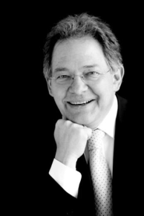
1. Grundsatz: Werteorientierung
Autor: Prof. Dr. Dr. Ulrich Hemel
Realisiere Werteorientierung als Grundlage strategischer Unternehmensführung.
Nachhaltigkeit als ein ethischer und gesellschaftlicher Spitzenwert
Integrierung der Nachhaltigkeit…
… in die definierte und gelebte Strategie
… in die Hierarchie der Werte
Führungsetage muss als glaubwürdig Vorbild fungieren
Gestalte unsere Gesellschaft hin in mehr Wertorientierung
durch „TÜV Rheinland geprüfte Nachhaltige Unternehmensführung“

Slide 19
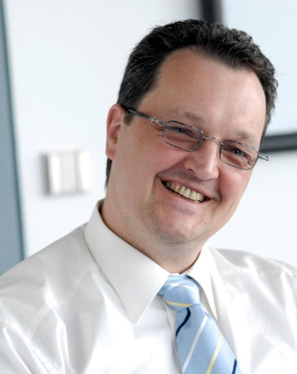
1. Grundsatz: Werteorientierung
Klartext von Olaf Jastrob
Gründer und CEO, International Manager Association (IMA)
„Führungskräfte haben keine Alternative: Sie nehmen Vorbildfunktion und eine besondere Verantwortung wahr – egal, ob sie dies wollen oder nicht, ob bewusst oder unbewusst; ihr Handeln ist Maßstab nicht nur für Mitarbeiter, Kollegen und Stakeholder, sondern auch und insbesondere für die Gesellschaft. Gerade in Umbruchzeiten und zunehmender Globalisierung stehen vor allem die Entscheider und ihr Handeln im Fokus – gemessen und bewertet in unserer modernen Gesellschaft nach weltweit gültigen Grundprinzipien in sozialer, ökonomischer und ökologischer Hinsicht. Hier ist eine glaubwürdig nachhaltige Unternehmensführung nach werteorientierten Prinzipien zum harten globalen Erfolgsfaktor im Wettbewerb geworden.“
Quelle:
http://www.aknu.org/index.php?option=com_content&view=article&id=139:die-entscheider-stehen-im-fokus&catid=34:content&Itemid=50

Slide 20
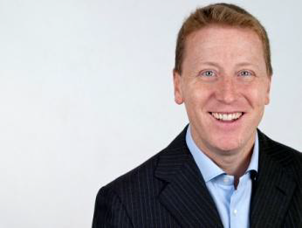
2. Grundsatz: Tugend des Führens
Autor: Prof. Dr. Marcus Labbé
Lebe Führung als Tugend.

Slide 21
Exkurs: Tugend zu Grundsatz 2
Was ist eine Tugend?
Von taugen (süddeutsch: „das taugt mir“)
Fähigkeit und innere Haltung, das Gute mit innerer Neigung zu tun.
Tugenden sind also erworbene Haltungen, die ihre eigene Sinnhaftigkeit auch in Konfliktsituationen durchhalten
Sieben Tugenden (Papst Gregor der Erste)
Kardinaltugenden:
Tapferkeit, Mäßigung, Klugheit, Gerechtigkeit Sonstige
Glaube, Hoffnung, Liebe
Sieben Todsünden
Superbia: Hochmut (Übermut, Eitelkeit, Ruhmsucht)
Avaritia: Geiz (Habgier, Habsucht)
Luxuria: Genusssucht, Ausschweifung (Wollust)
Ira: Zorn (Wut, Vergeltung, Rachsucht)
Gula: Völlerei (Gefräßigkeit, Maßlosigkeit, Selbstsucht)
Invidia: Neid (Missgunst, Eifersucht)
Acedia: Trägheit des Herzens/des Geistes
(Faulheit, Feigheit, Ignoranz)

Slide 22
2. Grundsatz: Tugend des Führens
Autor: Prof. Dr. Marcus Labbé
Lebe Führung als Tugend.
Ansatzpunkte sind Vorbild-, Kompetenz- und Auswahlhandeln sowie der Einbezug der Mitarbeiter
Sind diese nicht in einer Person vereint …
muss der Aufsichtsrat „schlagkräftiges“ Vorstandsteam zusammenstellen
Wichtiges Auswahlkriterium ist die Identifikation mit …
dem Unternehmen,
dessen Kultur
und Produkten
Wichtig für die intrinsische Motivation und ein Indikator für Verweildauer
Erzeuge Integration und (vor-) gelebte Führung
durch „TÜV Rheinland geprüfte Nachhaltige Unternehmensführung“

Slide 23
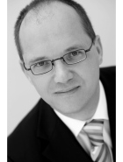
2. Grundsatz: Tugend des Führens
Klartext von Andreas Streubig
Bereichsleiter Umwelt- und Gesellschaftspolitik, Otto Group
„In einer Zeit, da die globalen Herausforderungen mit jeder Minute des Zögerns und der Zaghaftigkeit ein Stück unbeherrschbarer zu werden drohen, brauchen wir mutige Richtung weisende und vor allem wirksame Schritte hin zu einer nachhaltigen Gesellschaftsordnung. Um den Herausforderungen eines nachhaltigen und verantwortungsbewussten Unternehmertums zu begegnen braucht es nicht nur Sachverstand und Kreativität, sondern auch die Bereitschaft, das eigene Tun und Lassen hinsichtlich seiner Nachhaltigkeit auf den Prüfstand zu stellen. Die dafür nötige innere Werthaltung kann man nur begrenzt induzieren oder „herbei beraten“: es braucht ethisch ausgebildete Mitarbeiter, die sich zu den Managern von morgen entwickeln und deren Entscheidungen irgendwann den Kurs des Unternehmens bestimmen. Für diese ethische Ausbildung brauchen wir den Schulterschluss aller gesellschaftlichen Kräfte – von Politik bis Elternhaus, von Forschung bis Lehre. Wenn dieser Aufbruch gelingt, dann ist nachhaltiges Handeln endgültig vom Vorwurf der Philanthropie rehabilitiert; dann haben wir es mit einem echten Wettbewerbsfaktor zu tun, der auch über die Zukunftsfähigkeit von Unternehmen (mit-) entscheidet."
Quelle:
http://www.aknu.org/index.php?option=com_content&view=article&id=143:nachhaltigkeit-braucht-ethisch-gebildete-manager&catid=34:content&Itemid=50

Slide 24
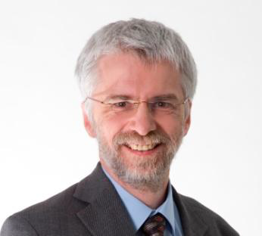
4. Grundsatz: Vertrauenswürdigkeit
Autor: Prof. Dr. Andreas Suchanek
Investiere in Vertrauenswürdigkeit
und
sei dir bewusst,
dass Vertrauen immer auch Haftung bedingt.

Slide 25
Exkurs: Wie hängt Vertrauen und Führung zusammen?
Führung
↑ ↓
Vertrauen
↑ ↓
Glaubwürdigkeit, Verlässlichkeit
↑ ↓
Gradlinigkeit, Integrität, Offenheit
↑ ↓
Reputation, Persönlichkeit
„Sei höflich zu allen, aber freundschaftlich nur mit wenigen; und diese wenigen sollen sich bewähren, ehe du ihnen Vertrauen schenkst.“
Was ist Freundschaft?
Freundschaft bezeichnet eine positive Beziehung und Empfindung zwischen Menschen, die sich als Sympathie und Vertrauen zwischen ihnen zeigt. In einer Freundschaft schätzen und mögen die befreundeten Menschen einander.
Freundschaft beruht auf Zuneigung, Vertrauen und gegenseitiger Wertschätzung.
Was ist Vertrauen?
Vertrauen ist die subjektive Überzeugung (auch Glaube) von der Richtigkeit, Wahrheit bzw. Redlichkeit von Handlungen, Einsichten und Aussagen eines anderen oder von sich selbst (Selbstvertrauen).

Slide 26
4. Grundsatz: Vertrauenswürdigkeit
Autor: Prof. Dr. Andreas Suchanek
Sei dir bewusst, dass Vertrauen immer auch Haftung bedingt.
Vertrauen gegenüber Stakeholdern ist Voraussetzung für „License to operate“
Vertrauen wird definiert als Einhaltung von …
rechtlicher Regelungen
Versprechungen gegenüber internen und externen Stakeholdern
Einhaltung verursacht kurzfristig Kosten
haben mittel- bis langfristig den Charakter von Investitionen, die zu künftigen Erträgen führen
Vertrauen als Vermögenswert
Vertrauen gegenüber Stakeholdern ist Voraussetzung für „License to operate“
Vertrauen wird definiert als Einhaltung von …
rechtlicher Regelungen
Versprechungen gegenüber internen und externen Stakeholdern
Einhaltung verursacht kurzfristig Kosten
haben mittel- bis langfristig den Charakter von Investitionen, die zu künftigen Erträgen führen
Vertrauen als Vermögenswert
Erzeuge Vertrauen und Glaubwürdigkeit
durch „TÜV Rheinland geprüfte Nachhaltige Unternehmensführung“

Slide 27
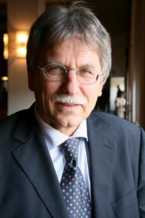
9. Grundsatz: Kommunikation
Autor: Prof. Dr. Joachim Schwalbach
Handle und kommuniziere wahrhaftig, glaubwürdig und konsistent.
Nachhaltige Unternehmensführung erfordert nachhaltige Kommunikation,
da effizientes Management nur über den Facettenreichtum von
Kommunikation gestaltbar ist. „Führung“ und „Kommunikation“ bilden
folgerichtig eine Einheit.
„Kommunikationsfähigkeit“ ist eine Kernkompetenz des Top-Managements.
Erzeuge Image- und Identifikationspotenziale und Glaubwürdigkeit
durch „TÜV Rheinland geprüfte Nachhaltige Unternehmensführung“

Slide 28
9. Grundsatz: Kommunikation
Autor: Prof. Dr. Joachim Schwalbach
Handle und kommuniziere wahrhaftig, glaubwürdig und konsistent.
Vertrauensbildung setzt transparente und damit nachhaltige Unternehmenskommunikation voraus
Wichtige Eigenschaften dafür sind, dass die Kommunikation …
aktiv (nicht-reaktiv),
sachlich richtig und verständlich,
dialogorientiert sowie zeitnah seien muss
Transparenz fördert das Verständnis und die Glaubwürdigkeit, verhindert Vorurteile bei den Stakeholdern
Das Kommunizierte muss mit der Unternehmensrealität übereinstimmen
Lügen, Klitterungen oder systematische Lücken führen zu gefährlichen Risikopositionen
Erzeuge Image- und Identifikationspotenziale und Glaubwürdigkeit
durch „TÜV Rheinland geprüfte Nachhaltige Unternehmensführung“

Slide 29
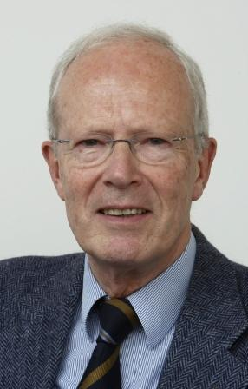
9. Grundsatz: Kommunikation
Klartext Prof. em. Dr. jur. Edzard Schmidt-Jortzig
Bundesminister a.D., Vorsitzender des Deutschen Ethikrates
„Der beste Beitrag zu einer bestimmten Zielsetzung ist immer die Glaubwürdigkeit des eigenen Einsatzes, d. h. das dazu gebotene persönliche Vorbild. Nachhaltige Unternehmensführung verlangt also von den Verantwortungsträgern die volle, jederzeitige Identifizierung mit dem Unternehmen, seinem Erfolg und den Belangen seiner Mitarbeiter. Damit schon wird alles Bedenkenlose, Egoistische und Kurzsichtige ausgeschlossen."
Quelle:
http://www.aknu.org/index.php?option=com_content&view=article&id=142:die-verantwortungstraeger-im-unternehmen-muessen-sich-vollstaendig-mit-nachhaltigkeit-identifizieren&catid=34:content&Itemid=50

Slide 30
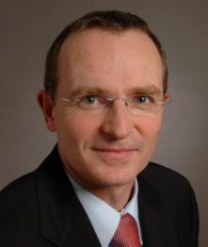
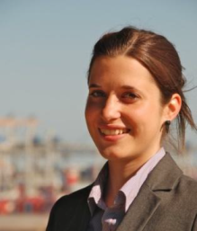
10. Grundsatz: Transparenz
Autoren: Prof. Dr. Alexander Bassen, Katrin Gödker und Daniela Senkl
Achte auf transparente Berichterstattung
Darstellung der Bedeutung von Nachhaltigkeit in der Wertschöpfungskette und damit im Geschäftsmodell steht im Mittelpunkt
Aktuell gibt es noch erkennbare Defizite in der Nachhaltigkeitsberichterstattung …
zu prosaische, nicht auf die Bedürfnisse der Stakeholder ausgerichtete Berichte mit wenig quantitativen Informationen
positive und negative Effekte des Unternehmens auf die Gesellschaft oder Umwelt meist nur zögerlich im Bericht kommuniziert
interne Kommunikation erst in Ansätzen vorhanden
Trends in der Nachhaltigkeitsberichterstattung …
Vergleichbarkeit schaffen durch Standards (Deutscher Nachhaltigkeitskodex, EFFAS KPIs, GRI, GHG Protocol)
Integrated Reporting
Erzeuge Image- und Identifikationspotenziale und Glaubwürdigkeit
durch „TÜV Rheinland geprüfte Nachhaltige Unternehmensführung“

Slide 31
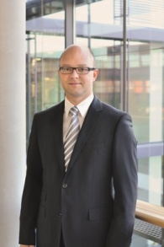
10. Grundsatz: Transparenz
Klartext von Prof. Dr. Markus Stiglbauer
Juniorprofessur für Corporate Governance Friedrich-Alexander-Universität Erlangen-Nürnberg
„Nachhaltig handelnde Unternehmensakteure richten ihre Aktivitäten gleichwohl an sozialen, ökonomischen und ökologischen Zielsetzungen aus. Diese Zielsetzung und deren Erreichungsgrad müssen für die relevanten Stakeholder-Gruppen allerdings auch transparent nachvollziehbar sein. Nachhaltig agierende Unternehmen legen daher über ihre Aktivitäten Rechenschaft ab. Dies impliziert die Notwendigkeit (abseits von unverbindlichen Werbebotschaften) unternehmens-individuelle, verbindliche Bemessungsgrundlagen für ‚Nachhaltigkeit‘ zu entwickeln. An diesen Nachhaltigkeitsindikatoren müssen Unternehmensakteure ihre Aktivitäten messen (lassen) und über deren Zielerreichungsgrad regelmäßig berichten. Intern können diese Indikatoren sowohl als Leitlinie dienen, um Prozesse ‚nachhaltig‘ auszugestalten, und extern als Gradmesser fungieren, mit deren Hilfe Stakeholder ihrer Forderung zugunsten ‚Nachhaltiger‘ Unternehmensführung Nachdruck verleihen können.“
Quelle:
http://www.aknu.org/index.php?option=com_content&view=article&id=420:nachhaltige-unternehmensfuehrung-muss-transparent-nachvollziehbar-und-messbar-gemacht-werden&catid=34:content&Itemid=50

Slide 32
Zusammenfassung
Die zehn Grundsätze
1. Werteorientierung
2. Tugend des Führens
3. Aufsicht
4. Vertrauenswürdigkeit
5. Arbeitswelten
6. Umweltressourcen
7. Risiken
8. Störfällen
9. Kommunikation
10. Transparenz
Nachhaltige Unternehmensführung
ist ein langfristig ausgerichtetes, wertebasiertes und gegenüber Mensch und Umwelt
Verantwortung forderndes, gelebtes Konzept.

Slide 33
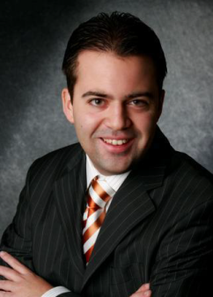
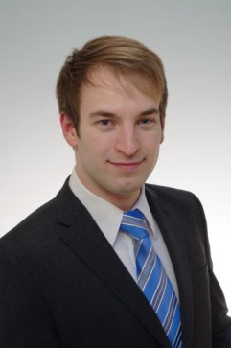
Zusammenfassung
Autoren: Philipp Killius und Felix Czernin
Schritte zur nachhaltigen Unternehmensführung …
Nimm werteorientierte Führung und Aufsicht wahr!
Schaffe Vertrauen durch Berücksichtigung von Gesellschafts- , Mitarbeiter- und Umweltaspekten!
Lass Taten folgen!
Nachhaltige Unternehmensführung
ist ein langfristig ausgerichtetes, wertebasiertes und gegenüber Mensch und Umwelt
Verantwortung forderndes, gelebtes Konzept.

Slide 34
Herausgeber und Autoren
Prof. Dr. Alexander Bassen
Hans-Martin Buhlmann
Felix Czernin
Patricia Franz
Joachim Ganse
Katrin Gödker
Prof. Dr. Stephan Grüninger
Prof. Dr. Edeltraud Günther
Prof. Dr. André Habisch
Volker Hampel
Caspar von Hauenschild
Prof. Dr. Dr. Ulrich Hemel
Dr. Thomas Jostmann
Dr. Micheal Keppel
Philipp Killius
Helge Klapper
Prof. Dr. h.c. Matthias Kleinert
Prof. Dr. Marcus Labbé
Jörg Rabe von Pappenheim
Ramona Rieckhof,
Rudolf X. Ruter
Wolfgang Scheunemann
Prof. Dr. Joachim Schwalbach
Rosely Schweizer
Daniela Senkl
Dr. jur. Axel Smend,
Andreas Streubig
Prof. Dr. Andreas Suchanek
Casper von Hauenschild
Notes:
Egal ob Megatrend, Wettbewerbsvorteil oder Marketinggag, NU ist heute in aller Munde
Doch es gibt auch Missverstände, da verschiedene Gruppen NU anders verstehen:
Josef Ackermann, 22.9.2010: Deutsche Bank wird durch Übernahme der Postbank nachhaltig gestärkt
Internetseite Deutsche Bahn 05.08.2010 zu Stuttgart 21: Möglichkeit, das Verkehrsangebot sowohl regional als auch im Hinblick auf die Entwicklung der europäischen Verkehre nachhaltig zu verbessern

Slide 35
Fazit 1: Der ehrbare Kaufmann als Garant
Die Bedeutung der Fragestellungen um nachhaltige Unternehmensführung wächst.
Nachhaltigkeit ist der Aspekt guter Unternehmensführung – nicht nur, um gesellschaftliche Glaubwürdigkeit wiederzugewinnen.
Sicher ist ein moralischer Appell an die Unternehmen, ihrer Verantwortung im Kontext der Nachhaltigkeitserwartungen nachzukommen.
Eine effektive Integration von Nachhaltigkeit bedarf einer entsprechenden gemeinsamen Wertebasis, die im Unternehmensalltag (vor) gelebt wird.
Eine Umsetzung der Unternehmenswerte in der Organisation ist ebenso essentiell wie der Stellenwert von Werten bzw. Nachhaltigkeit als „Chefsache“.
Die Rolle des Aufsichtsrats/Beirats als moralisch-ethische Instanz steigt. Er wird auch in diesem Kontext als Sparringspartner und Berater fungieren.
Um dies professionell auszufüllen, bedarf es eines ehrbaren Geschäftsmann mit wirtschaftlichem Fachwissen, verantwortlicher Persönlichkeit und humanistischer Bildung
Lesen Sie mehr in
Ruter, Rudolf X. Was ist ein ehrbarer AR / Beirat ?- Welche Bedeutung nimmt er im Rahmen einer nachhaltigen Unternehmensführung ein? Fachzeitschrift DER BETRIEB Heft 20 vom 20. Mai 2011, Seite 1123 bis 1126
Ruter, Rudolf X. (2012): „Zehn Fragen zur Nachhaltigkeit – Fragenkatalog für ehrbare Aufsichtsräte“ Der Aufsichtsrat Heft 06/2012
Notes:
35

Slide 36
Fazit 2: Nur was gemessen wird, wird auch erreicht
Auch wenn CSR jetzt Chefsache ist, darf die originären Kernaufgaben wie die Finanzberichterstattung, das Finance Controlling oder die Befolgung von regulatorischen Vorschriften durch den CFO nicht vernachlässigt werden. Compliance als eine dauerhafte Aufgabe im Rahmen der strategischen und operativen und vor allem nachhaltigen Unternehmensführung bezieht sich dabei nicht nur auf die Messung und Einhaltung von so genannten „Financial KPI’s“ (Key Performance Indicators) sondern insbesondere auf die „NON-Financial KPI’s“, also den nicht-finanziellen Leistungskennziffern – auch im Mittelstand. Dabei sind viele Fakten messbar und entscheidende Elemente im komplexen Gefüge der nachhaltigen Unternehmensführung. Die Unternehmensverantwortung muss auf allen Ebenen – insbesondere im Aufsichtsrat – und in allen unternehmerischen Bereichen geplant, gemessen und controlled werden: ist also die oberste Aufgabe eines CFO.
Laut Dr. Paul Achleitner (Klartext) gehört “Nachhaltigkeit gewissermaßen zum Erbgut eines Unternehmen“ und ist auf Langfristigkeit ausgelegt.
Die Unternehmensverantwortung muss also nicht nur im unternehmerischen Geschäftsmodell enthalten sein sondern auch aktiv und nachhaltig gesteuert werden…………
……. Siehe für mehr Lesefutter auf www.ruter.de

Slide 37
Schlußwort Stets „die richtigen Dinge richtig tun „
„Denn wer ist unter euch, der einen Turm bauen will und setzt sich nicht zuvor hin und überschlägt die Kosten, ob er genug habe, um es auszuführen? Damit nicht, wenn er den Grund gelegt hat und kann’s nicht ausführen, alle, die es sehen, anfangen, über ihn zu spotten, und sagen: Dieser Mensch hat angefangen zu bauen und kann’s nicht ausführen.“
(Lukas 14, 28-30)
Effizienz:
= “die Dinge richtig tun” =
Nachhaltiger Nutzen
------------------------
Ist-Kosten
Effektivität:
= “die richtigen Dinge tun“ =
Nachhaltiger Ist-Nutzen
= ----------------------------
Zielvorgabe (Soll-Nutzen)

Slide 38
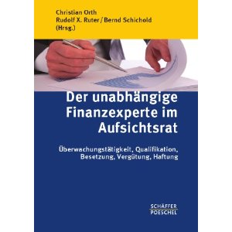
Danke für Ihre Aufmerksamkeit
Rudolf X. Ruter
Wirtschaftsprüfer / Steuerberater /
Corporate Governance Consulting /
Ehemaliger Leiter des Arbeitskreis „Nachhaltige Unternehmensführung“ in der Schmalenbachgesellschaft
Mitglied des Beirats von Financial Expert Association e.V.
Mitglied des Beirats des Deutschen CSR Forum (envicom)
Mobil +49 175 2433 028
Fax +49 711 2295 4422
E-Mail rudolf.x@ruter.de
Internet www.ruter.de
Kostenlose Downloads auf www.ruter.de

Slide 39
Ausgewählte weitere Literaturhinweise (siehe auch www.ruter.de)
Anhang Literaturhinweise
Albach, Horst (2007) „ Betriebswirtschaftliche Lehre und Unternehmensethik“, Zeitschrift für Betriebswirtschaft (2007)
Hank, Rainer (2007) „Die Geburt der Firma und die Macht ihrer Manager“, Frankfurter Allgemeine Zeitung, (2007)
Höffe, Otfried Prof. Dr. Dr. h. c. (2008) „Soziale Verantwortung von Unternehmen. Rechtsphilosophische Überlegungen“; 7. CSR-Newsletter von Ernst & Young; Mai 2008
Klink, Daniel (2007) „Vom ehrbaren Kaufmann zum ehrbaren Manager“, Handelsblatt (2007)
Leibinger, Berthold Prof. Dr.-Ing. (2006) „Der ehrbare Kaufmann – Auslaufmodel oder Leitbild in einer globalen Wirtschaft?“ Vortrag bei der Festveranstaltung anlässlich der 100-jährigen Gründungsfeier der Wirtschafts-wissenschaftlichen Fakultät der Humbold-Universität zu Berlin (Oktober 2006)
Reim, Martin (2007) „Soziale Verantwortung von Unternehmen“, Süddeutsche Zeitung (2007)
Sywottek, Christian (2004) „Macht‘s gut“; Zeitschrift - Brand eins (10/2004)
Wenzel, Kirsten (2007) „Wie Masche sich von Ernst unterscheidet“, Financial Times Deutschland (2007)
Wedekind, Carolin (2007) „Norm fürs Gewissen“, Financial Times Deutschland (2007)

Slide 40
Anhang Literaturhinweise
Ausgewählte weitere Literaturhinweise (siehe auch www.ruter.de)
Ruter, Rudolf X. (2006): „Public Corporate Governance: Ein Ehrenkodex auch für öffentliche Unternehmen.“ Innovative Verwaltung, Heft 03/2006 (zusammen mit Georg Graf Waldersee, Karin Sahr)
Ruter, Rudolf X. (2009a): „Der Beirat – hilfreich für jedes Familienunternehmen“. Board Report, Heft 09/2009
Ruter, Rudolf X. (2009b): „Aufgaben und Auswahl von Beiratsmitgliedern in Familienunternehmen – Praxiserfahrungen im Mittelstand. Zeitschrift für Corporate Governance, Heft 05/2009
Ruter, Rudolf X. (2009c): Der Beirat – hilfreich für die Führung in jedem Familienunternehmen. Zeitschrift für Corporate Governance, 04/2009 (Vorwort)
Ruter, Rudolf X. (2010a): „Zehn Fragen an den Wirtschaftsprüfer zur nachhaltigen Unternehmensführung“. Der Aufsichtsrat, Heft 02/2010
Ruter, Rudolf X. (2010b): „Rechte und Pflichten einer verantwortungsvollen Beiratstätigkeit – Mögliche Ausgestaltungsformen und Handlungsempfehlungen“. Zeitschrift für Corporate Governance, Heft 01/2010
Ruter, Rudolf X. (2011): „Was ist ein ehrbarer AR / Beirat ?- Welche Bedeutung nimmt er im Rahmen einer nachhaltigen Unternehmensführung ein?“ DER BETRIEB Heft 20/2011
Ruter, Rudolf X. (2012a): „Zehn Fragen zur Nachhaltigkeit – Fragenkatalog für ehrbare Aufsichtsräte“ Der Aufsichtsrat Heft 06/2012
Günther, Edeltraud / Ruter, Rudolf X. (Hrsg.) (2012b): „Grundsätze nachhaltiger Unternehmensführung. Erfolg durch verantwortungsvolles Management“. Erich Schmidt Verlag
Ruter, Rudolf X. (2014): CSR und Aufsichtsrat in: Schneider A. / Schmidpeter R. : Corporate Social Responsibility, Verantwortungsvolle Unternehmensführung in Theorie und Praxis, Springer Gabler (2014)

Slide 41
Anhang Literaturhinweise
Ausgewählte weitere Literaturhinweise (siehe auch www.ruter.de)
Ruter, Rudolf X. (2007a): „Financial and Non Financial Reputation“. PE International, Kundennewsletter 10/2007
Ruter, Rudolf X. (2007b): „Konzepte von Nachhaltigkeit – Zusammenhang Nachhaltigkeit und Corporate Social Responsibility“. FAZ vom 03. März
Ruter, Rudolf X. (2007c): „Nachhaltigkeit & Corporate Social Responsibility“. CSR-News, Heft 01/2007
Ruter, Rudolf X. (2007d): „Soziale Verantwortung – Ein Thema für den Aufsichtsrat“. Der Aufsichtsrat, Heft 04/2007 (zusammen mit Karin Sahr)
Ruter, Rudolf X. (2008a): „Nachhaltigkeit, Grundprinzip des Handelns“. Die News – Das Magazin für selbstständige Unternehmer, Heft 04/2008
Ruter, Rudolf X. (2008b): „Umweltdaten bilanzieren und Sparpotenziale heben“. FAZ vom 21. April
Ruter, Rudolf X. (2008c): „Eine Frage der Verantwortung“. Markt und Mittelstand, Heft 01/2008
Ruter, Rudolf X. (2012): Der Aufsichtsrat und Nachhaltige Unternehmensführung, In: Hildebrandt, A. / Schwiezer, H. (Hrsg.), Gesichter der Nachhaltigkeit, Heidelberg
Ruter, Rudolf X. (2013a): Zukunftsfähige Führungsverhalten, elektronisch veröffentlicht unter http://www.cfoworld.de/zukunftsfaehiges-fuehrungsverhalten, Stand 27.02.2013 (abgerufen am 23. August 2013)
Ruter, Rudolf X. (2013b): Aspekte des Vertrauens In: DDIM Online Interim Manager Magazin, elektronisch veröffentlicht unter http://www.ddim.de/interim-management-magazin/, Stand 20.09.2013 (abgerufen am 23. September 2013)
Ruter, Rudolf X. (2013c): Ethical Due Dilgence, elektronisch veröffentlicht unter http://www.cfoworld.de/ethical- due-diligence, Stand 26.06.2013 (abgerufen am 19. September 2013)

Slide 42
Anhang Haftungsausschluss
Diese Publikation ist lediglich als allgemeine unverbindliche Information gedacht und kann daher nicht als Ersatz für eine detaillierte Recherche oder eine fachkundige Beratung oder Auskunft dienen. Obwohl diese Publikation mit größtmöglicher Sorgfalt erstellt wurde, besteht kein Anspruch auf sachliche Richtigkeit, Vollständigkeit und/oder Aktualität, insbesondere kann diese Publikation nicht den besonderen Umständen des Einzelfalls Rechnung tragen. Eine Verwendung liegt damit in der eigenen Verantwortung des Lesers. Jegliche Haftung meinerseits wird ausgeschlossen. Bei jedem spezifischen Anliegen sollte ein geeigneter Berater zurate gezogen werden.
Notes:
Egal ob Megatrend, Wettbewerbsvorteil oder Marketinggag, NU ist heute in aller Munde
Doch es gibt auch Missverstände, da verschiedene Gruppen NU anders verstehen:
Josef Ackermann, 22.9.2010: Deutsche Bank wird durch Übernahme der Postbank nachhaltig gestärkt
Internetseite Deutsche Bahn 05.08.2010 zu Stuttgart 21: Möglichkeit, das Verkehrsangebot sowohl regional als auch im Hinblick auf die Entwicklung der europäischen Verkehre nachhaltig zu verbessern

